Slide 1

电控空气悬架系统原理及检修

Slide 2
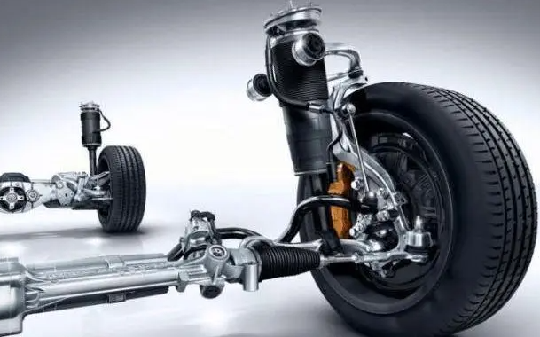
一、空气悬架系统的组成：
1、执行器组成:（1）空气悬架气囊：利用压缩空气来调节车身高度的。当气压升高时，车身高度上升；相反，当气压降低时，车身高度就会下降。悬架气囊损坏，车身高度以及它的软硬度都不能调节。

Slide 3
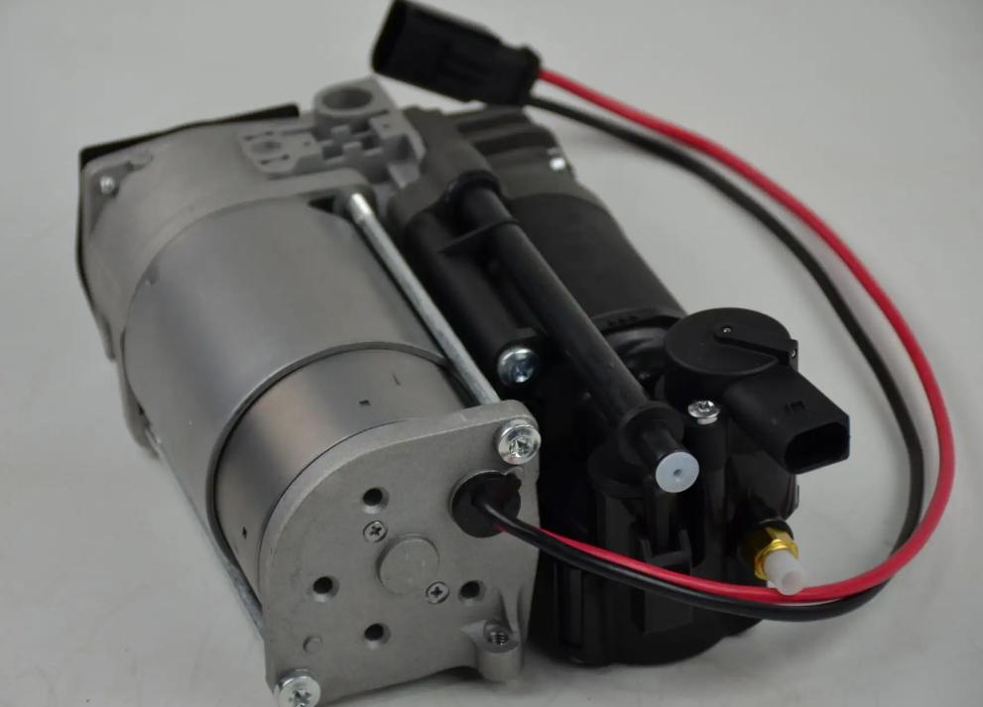
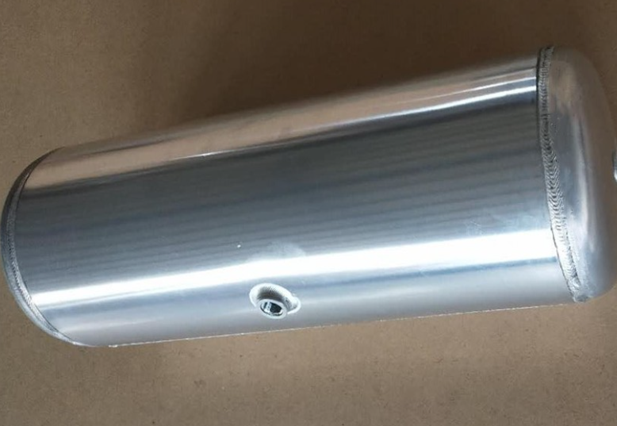
(2).空气压缩机，也叫空气泵，在工作时，它将外界的大气吸入到压缩机中产生出高压气体，空气泵并不是一直在工作，只有在悬架气囊气压不足时，它才工作。
（3）.储气罐，它是用来储存气压的，当悬架气囊压力不足时，它可以向悬架气囊充气进行补压，它通常采用高强度钢制材料，耐腐蚀性很强，一般不容易损坏。

Slide 4
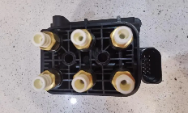
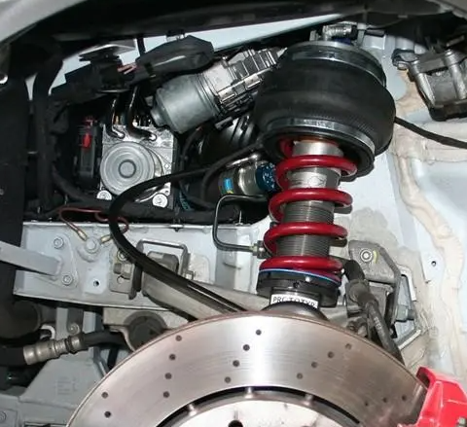
（4）.气压电磁阀，它是用来控制各个悬架气囊的气压比例 ，始终保持车身的平稳性。一旦它损坏，就无法控制车身高度变化，车身将失去平稳性。
（5）.管道，它采用聚合物材料，用来密封和传递空气压力的通道。除此外，还有镀锌钢管、不锈钢管、铝合金管，不管采用哪种材质，它都具有耐腐蚀，耐高压的特性。

Slide 5
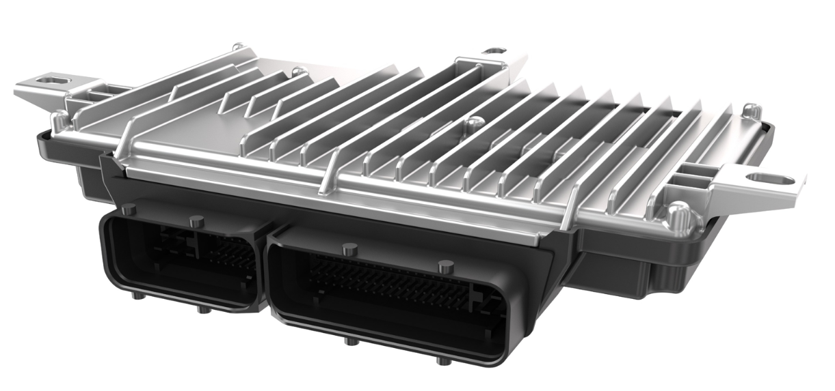
2.悬架电脑，它是采集检测路况传感器的信号，并控制空气悬架工作的元件。如果悬架电脑出现故障，空气悬架系统将失效。

Slide 6
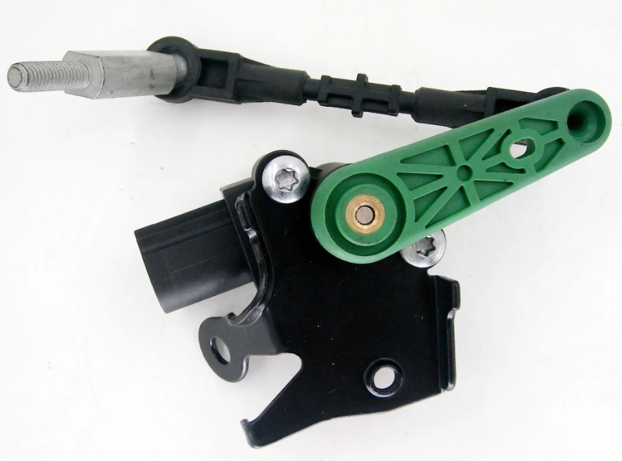
3.传感器：
1）.车身高度传感器，一端与车架相连，另一端与悬架相连，它采用可变电阻式传感器，用来采集车身相对车桥的位置变化，将变化量转换为电信号传递给悬架电脑，以此反映车身的平顺性和车身高度的变化情况。一旦传感器损坏，就无法检测路面的振动情况，无法实现悬架的高度调节。

Slide 7

2).加速度传感器，它一般位于气囊电脑中，采用陀螺仪形式，用来检测车身的振动情况，并将该变化量转换成电信号传递给悬架控制单元，如果加速度传感器出现损坏的话，就无法检测车身的振动情况，无法调节车身高度。

Slide 8
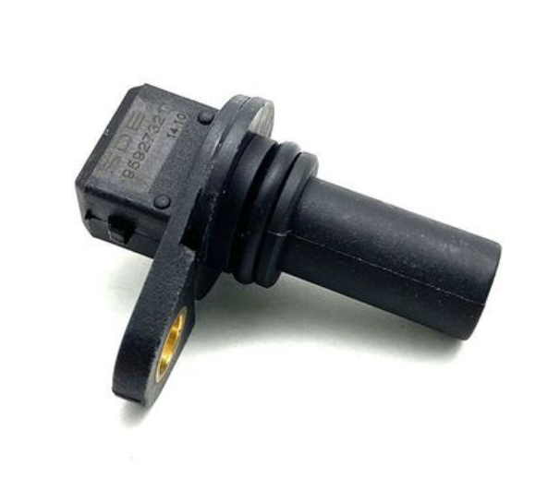
3）.车速传感器，也叫轮速传感器，一般安装在车轮上，它采用霍尔式传感器，用来检测汽车当前的车速，悬架电脑根据当前的车速可以调节车身高度。

Slide 9
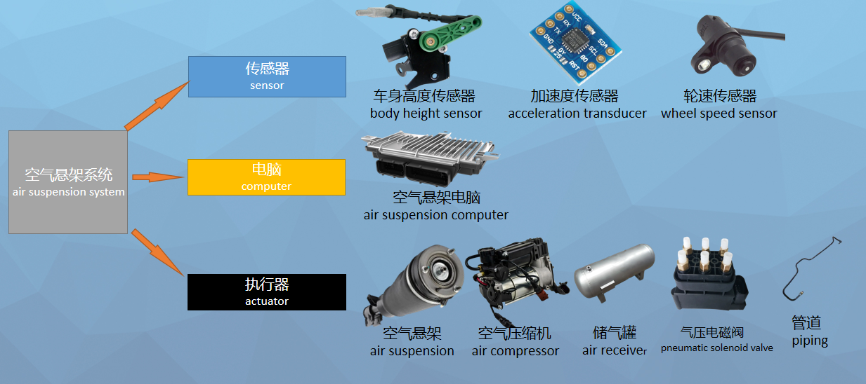
空气悬架系统就是由传感器、电脑及执行器三大部分组成。传感器有车身高度传感器、加速度传感器及车速传感器，电脑就是空气悬架控制单元，执行器就是空气悬架、空气压缩机、储气罐、气压电磁阀、管道五大部件。

Slide 10
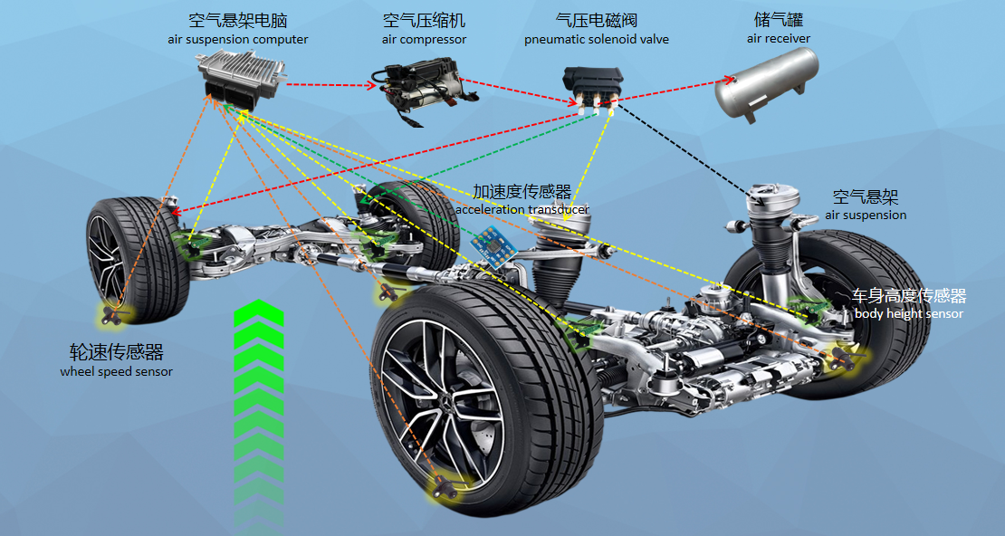
二、控制逻辑：
1.当汽车在不同路况和车速下行驶时，车身高度传感器、加速度传感器及车速传感器将检测到的信号传递给空气悬架电脑，悬架电脑就会根据这些信号和设定的悬架控制模式，控制空气压缩机工作，将高压气体经干燥器过滤后到空气电磁阀，一部分向储气罐充气储存；另一部分高压气体向空气悬架充气，从而使车身高度上升。

Slide 11
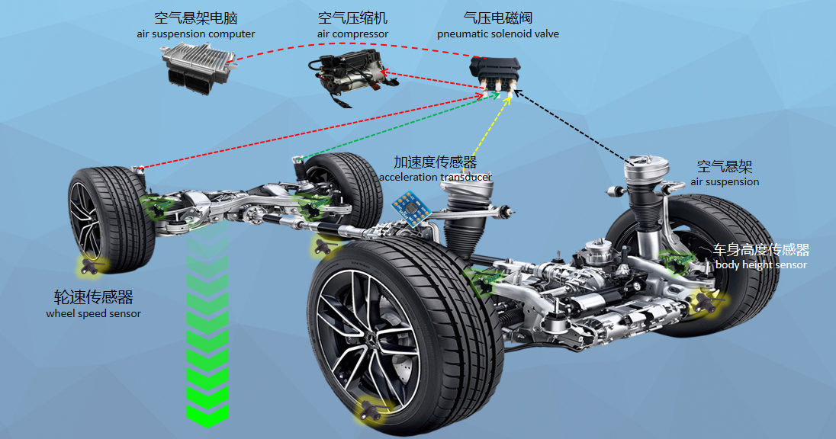
2.当车身高度需要降低时，悬架电脑就会控制空气电磁阀工作，使空气悬架内的高压气体经电磁阀后再通过压缩机上的干燥器排出到车外，从而使车身高度下降。

Slide 12
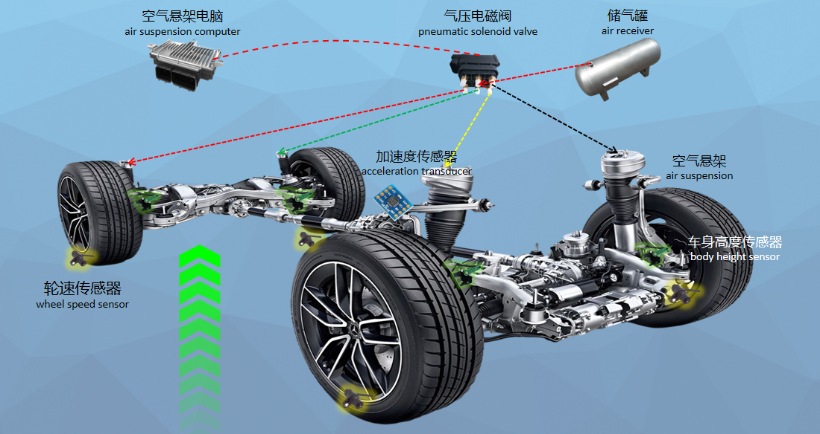
3.当空气悬架气压不足时，悬架电脑就会空气电磁阀工作，使储气罐中的高压气体通过空气电磁阀向空气悬架充气，使车身高度上升。
当储气罐气压不足时，悬架电脑又控制压缩机开始工作，重复上述过程，如此循环，这就是空气悬架系统的控制原理。

Slide 13
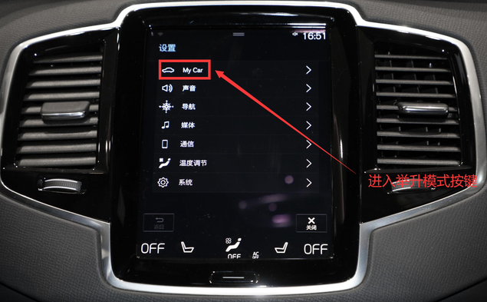
三、检修：维修车辆时，只要是采用空气悬架的车辆，一定要注意，在举升或顶升之前，必须激活千斤顶模式，也叫锁空气悬架，以禁用自动调节升降功能。否则的话，空气悬架系统就会发生严重损坏。

